Slide 1
Proyecto de Investigación
SISTEMA INTELIGENTE DE MONITOREO Y REPORTE
AMBIENTAL
Realizado por Problematica

Slide 2
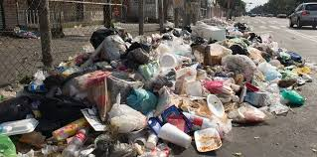
INTRODUCCIÓN
La problemática de la contaminación en México es un desafío crítico y multifacético que afecta la salud pública, la economía y la biodiversidad. A diferencia de otros países, en México la geografía y el crecimiento urbano acelerado juegan un papel determinante.

Slide 3
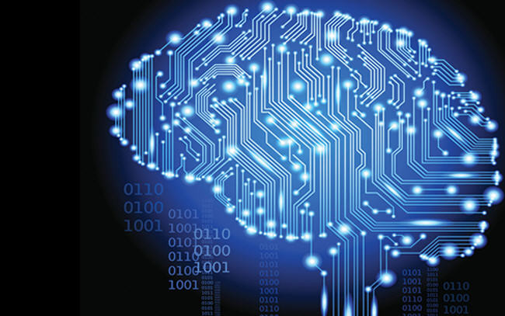
OBJETIVOS
Desarrollar una plataforma automatizada que combine la clasificación de imágenes de
alta precisión con el análisis de lenguaje natural para detectar, categorizar y priorizar
reportes de contaminación ambiental en tiempo real.

Slide 4
FORTALEZAS
01
02
Eficiencia Técnica: El uso de aprendizaje por transferencia (Transfer Learning con MobileNetV2) permite obtener una alta precisión (alrededor del 89%) sin requerir tiempos de entrenamiento masivos ni recursos computacionales extremos.
La implementación con Streamlit ofrece una interfaz gráfica limpia y fácil de usar, permitiendo que usuarios sin conocimientos técnicos suban imágenes y obtengan resultados rápidamente.
03
04
El sistema no se limita a clasificar la imagen, sino que proporciona recomendaciones y pasos a seguir automatizados según el problema detectado, aumentando su utilidad en el mundo real.
La arquitectura elegida permite iterar, corregir errores y desplegar cambios de manera muy rápida utilizando entornos en la nube.

Slide 5
OPORTUNIDADES
01
02
El modelo puede ser entrenado en el futuro para detectar más de tres clases, incluyendo problemas como deforestación, contaminación del aire (humo/smog) o derrames químicos específicos.
Existe un gran potencial para conectar este sistema con hardware externo, como cámaras de seguridad (IoT) o drones, para realizar un monitoreo automatizado y en tiempo real sin intervención humana.
03
04
Al abordar problemas ecológicos, el proyecto tiene un alto atractivo para ser presentado en convocatorias universitarias, gubernamentales o ante organizaciones dedicadas al cuidado del medio ambiente.
La lógica del modelo es ligera, lo que abre la puerta a empaquetarlo directamente en una aplicación móvil (Android/iOS) para trabajadores de campo que reportan incidentes in situ.

Slide 6
DEBILIDADES
01
02
Actualmente, el funcionamiento de la interfaz depende de entornos como Google Colab y proxies para mantenerse en línea, lo cual puede ser inestable para un uso de producción continuo (como los cortes de conexión experimentados anteriormente).
Para procesar las imágenes y cargar la interfaz web, el usuario final necesita acceso a internet estable, lo cual puede ser un problema en zonas rurales o áreas naturales remotas.

Slide 7
AMENAZAS
01
02
La naturaleza puede presentar escenarios engañosos (por ejemplo, sombras confusas o reflejos en el agua) que el modelo podría clasificar erróneamente, llevando a movilizar equipos de limpieza cuando no es necesario.
Las herramientas gratuitas utilizadas para el entrenamiento y despliegue temporal pueden cambiar sus políticas de uso o restringir los recursos, afectando la disponibilidad del sistema.
03
Las dependencias o autoridades ambientales podrían mostrar resistencia a confiar en un sistema automatizado de IA en lugar del criterio humano tradicional para la toma de decisiones.

Slide 8
METODOLOGÍA
Vision artificial
Procesamiento de lenguaje natural
Generación de contexto:
se utilizará el bloque de transfer Learning de PyTorch. El modelo será reentrenado para clasificar tipos de residuos o estados de cuerpos de agua
Se utilizarán los embeddings y la técnica de normalización de vectores para agrupar reportes similares y detectar automáticamente la intención del usuario
Se empleará el modelo de difusión para generar
representaciones visuales de escenarios recuperados, sirviendo como herramienta
de visualización para planes de remediación ambiental

Slide 9
RESULTADOS ESPERADOS
Precisión de clasificación:
Visualización de Datos
Automatización
obtener un F1-score superior al 85% en la identificación
de categorías ambientales
Reducción del 60% en el tiempo de procesamiento de reportes
ciudadanos al categorizarlos automáticamente mediante el modelo de lenguaje.
Generar una solucion al problema de acuerdo con el reporte resaltado en las imagenes

Slide 10
01
Eficiencia operativa
02
Soberania tecnologica
03
Versatilidad

Slide 11
CONCLUSIONES
La integración de modelos de IA preentrenados y su ajuste fino demuestra ser una ruta eficiente y de bajo costo computacional para resolver problemas sociales complejos. El uso de arquitecturas robustas como ResNet y BERT, garantiza que el sistema sea escalable y capaz de manejar grandes volúmenes de datos con una alta confiabilidad técnica.

